Slide 1
ARBITRES EN COURS DE FORMATION
MODULE 2
Les règles essentielles
(2ème partie)
DCSOM Saison 2026/2027

Slide 2
Objectifs de ce module
Connaître les bases des règles 14 à 21
Se familiariser avec le vocabulaire rugbystique

Slide 3
Règle N°14 : Le plaquage

Slide 4
définition
C’est la méthode pour tenir un joueur porteur du ballon ET mettre ce joueur au sol
L’action de plaquer peut avoir lieu n’importe où dans l’aire de jeu, mais la règle du plaquage ne s’applique que dans le champ de jeu

Slide 5
Joueurs dans un plaquage
Le joueur plaqué
Le ou les joueurs plaqueurs
Le ou les assistants plaqueurs (joueurs qui participent au plaquage sans aller eux mêmes au sol)
Les joueurs au soutien

Slide 6
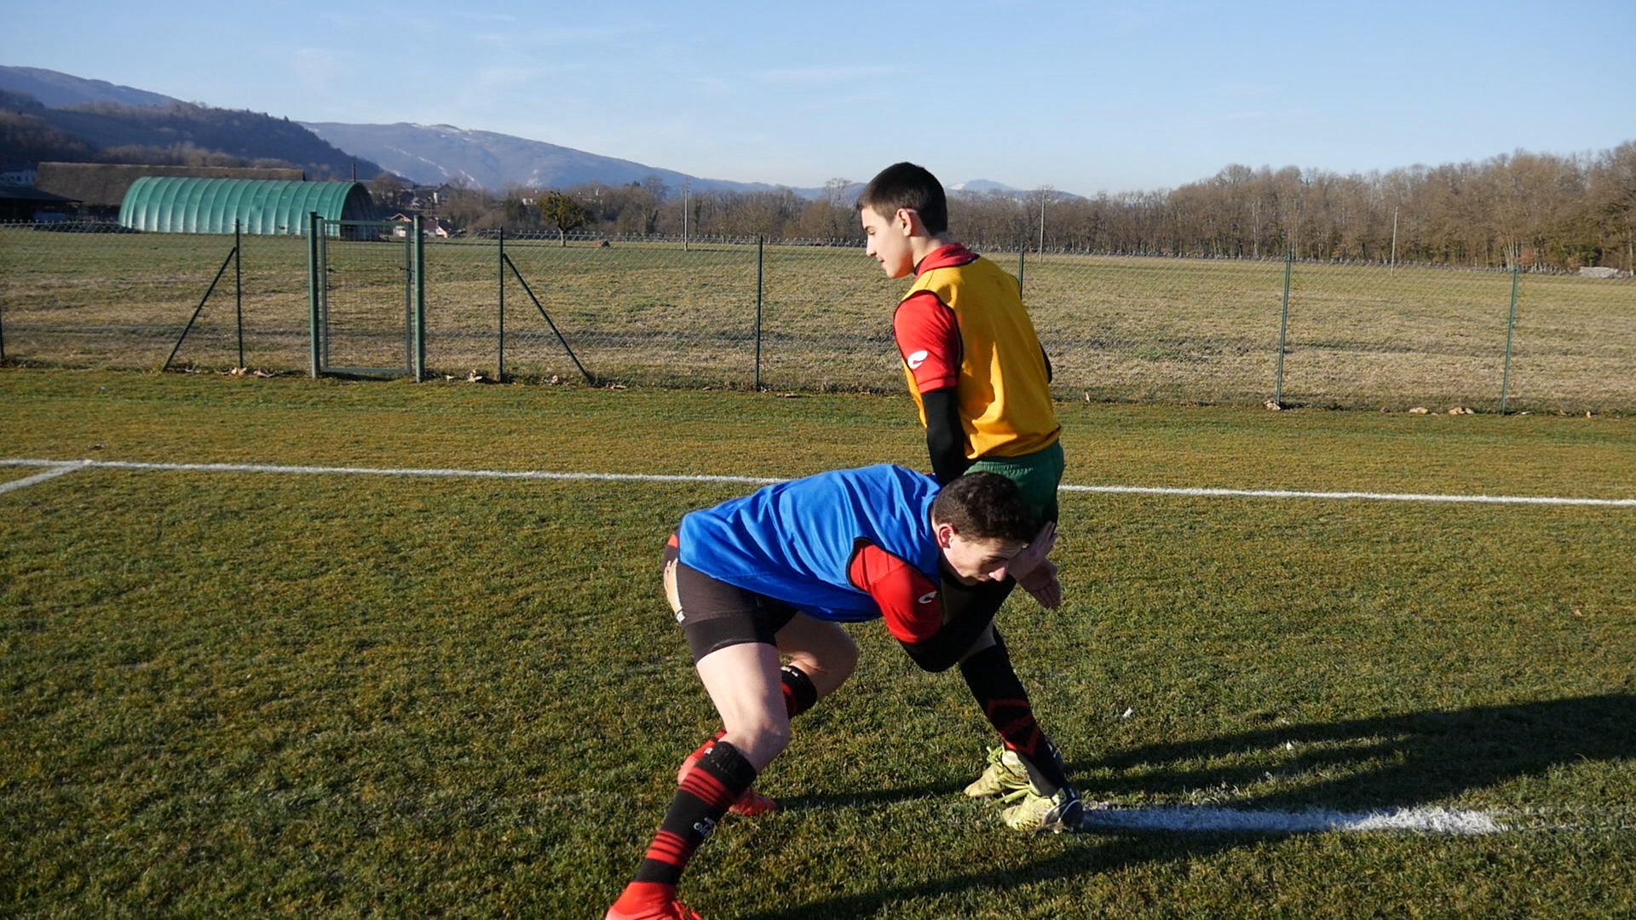
Le plaquage en catégorieS C, c’, D et F
Un joueur est autorisé à plaquer un adversaire porteur du ballon en le ceinturant à l’aide des deux bras, de la taille jusqu’aux pieds.
Le plaqueur doit saisir le plaqué entre la taille et les pieds
CPP

Slide 7
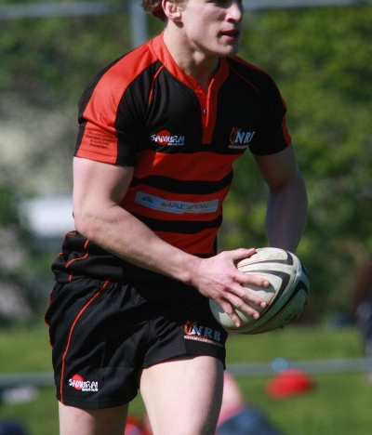
Le plaquage en catégorieS A et B
Le porteur du ballon doit être saisi entre la ligne des épaules et les pieds.
Limite haute du plaquage
CPP

Slide 8
Règle N°15 : Le ruck

Slide 9
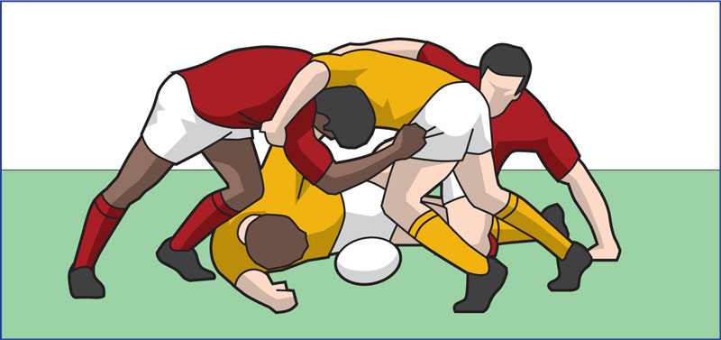
définition
C’est une phase de jeu dans le cadre de laquelle un ou plusieurs joueurs de chaque équipe, qui sont sur leurs pieds et physiquement au contact, entourent le ballon au sol.
Un ruck ne peut avoir lieu que dans le champ de jeu

Slide 10
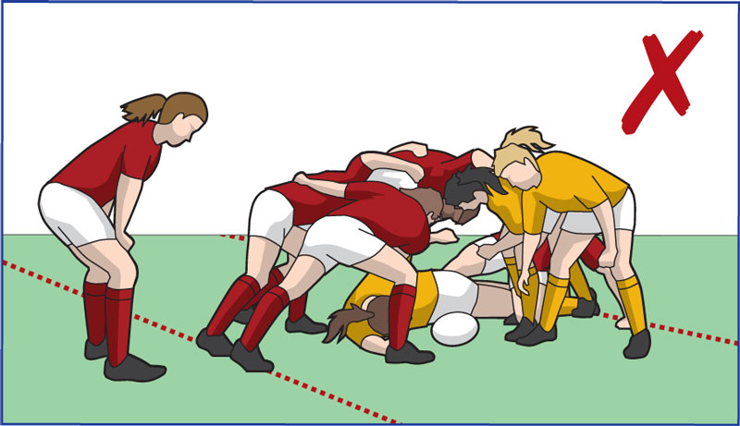
Ruck et ligne de hors-jeu
Lors d’un ruck, la ligne de hors-jeu passe par la partie du corps la plus en arrière du dernier joueur de l’une ou l’autre équipe. Le joueur en jaune et vert sur la droite est hors-jeu.

Slide 11
Règle N°16 : le maul

Slide 12
Définition et principe
C’est une phase de jeu impliquant un porteur du ballon et au moins un joueur de chaque équipe, liés entre eux et sur leurs pieds.
Un maul ne peut avoir lieu que dans le champ de jeu
Tous les joueurs doivent rejoindre le maul par leur camp
Comme sur le ruck, la formation d’un maul implique la formation de deux lignes de hors jeu, une pour chaque équipe, passant par le dernier pied du participant.

Slide 13
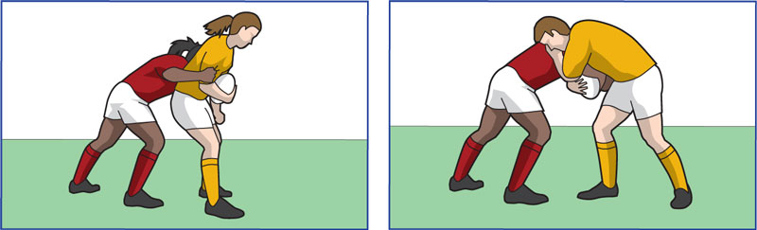
Le maul
Le maul est formé
Le maul n’est pas formé

Slide 14
Règle N°17 : Le marque

Slide 15
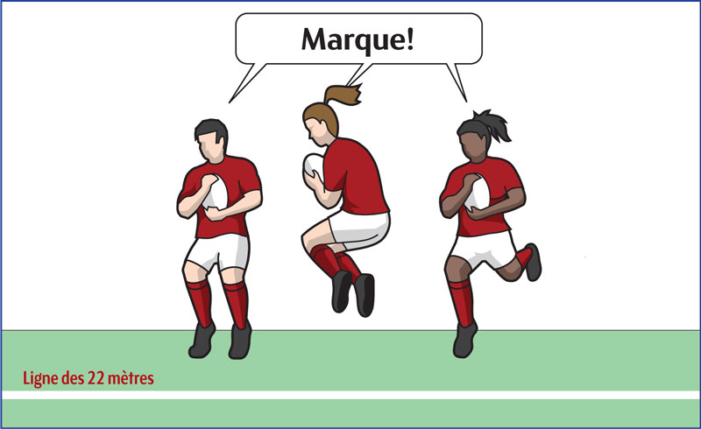
définition
C’est une méthode pour suspendre le jeu et bénéficier d’un coup franc si le réceptionnaire attrape le ballon de volée dans ses 22 mètres ou son en-but sur un coup de pied adverse et crie "marque"

Slide 16
Règle N°18 : touche, REMISE EN JEU rapide et alignement

Slide 17
Définition
Le ballon est en touche dans les cas suivants :
  - Le ballon ou le porteur du ballon touche la ligne de touche ou quelque chose au-delà de cette ligne
  - Un joueur, qui touche déjà la ligne de touche, ou le sol au-delà de cette ligne, réceptionne ou contrôle le ballon

Slide 18
Règle world rugby
La règle du 50/22
Si l’équipe en possession du ballon botte celui-ci de sa propre moitié de terrain indirectement en touche à l’intérieur des 22 mètres adverses, elle effectuera le lancer dans l’alignement qui en résulte
Les conditions
Soit l’équipe n’a pas amené le ballon dans sa moitié de terrain
Soit l’équipe a amené le ballon dans sa moitié de terrain puis un plaquage, un ruck ou un maul a eu lieu à l’intérieur de sa moitié de terrain
Soit l’équipe a amené le ballon dans sa moitié de terrain puis un adversaire a touché le ballon à l’intérieur de la moitié de terrain
Cette règle ne s’applique pas lors d’un coup d’envoi, ni aucun type de renvoi

Slide 19
Règle N°19 : la mêlée ordonnée

Slide 20
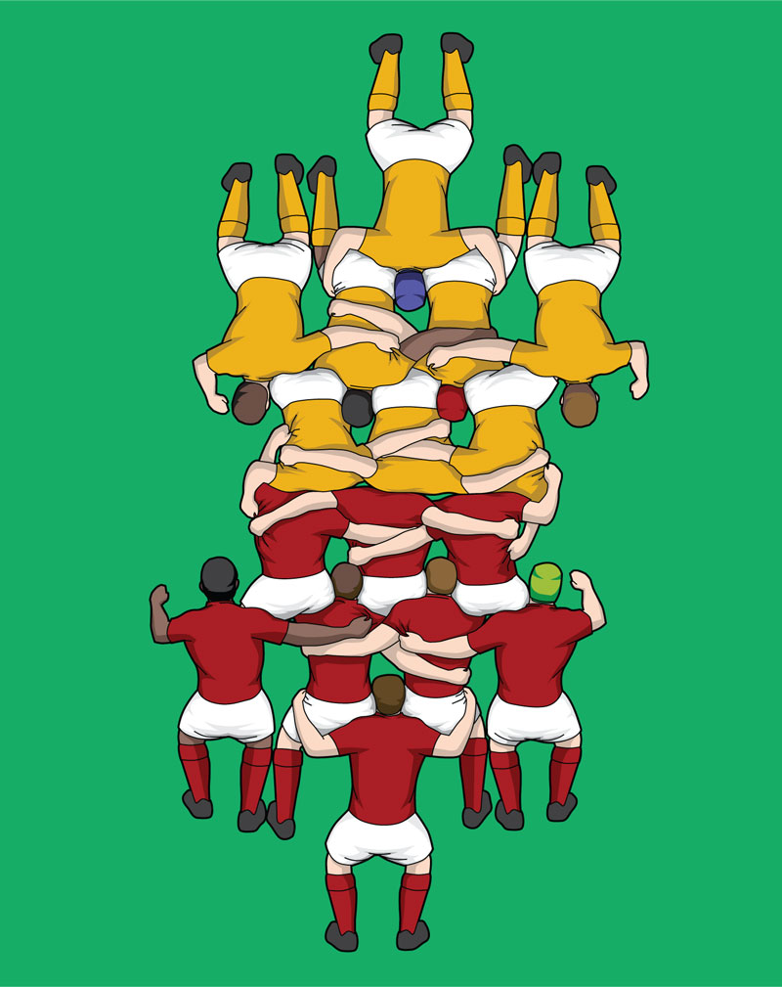
définition
La mêlée ordonnée est une phase statique consistant normalement en une formation constituée de huit joueurs de chaque équipe, liés entre eux.

Slide 21
Mêlée ordonnée
Où doit se dérouler la mêlée ?
Une mêlée ordonnée ne peut avoir lieu que dans le champ de jeu et doit comporter 5 joueurs minimum de chaque équipe.
Elle ne peut être formée à moins de 5 mètres de la ligne de touche et à moins de 5 mètres de la ligne de but.
Obligations des joueurs ?
Rester liés tant que la mêlée n’est pas terminée
La mêlée commence ?
Quand le ballon quitte les mains du demi de mêlée
Elle prend fin lorsque ?
- le ballon émerge de la mêlée,
- si le ballon est sur ou au-delà de la ligne d’essai,
- ou si dans une mêlée le joueur qui a ses pieds les plus en arrière de la mêlée, a le ballon dans ses pieds, se délie et le ramasse.

Slide 22
Les commandements en catégorieS C’ C D et F
Commandements de l’arbitre | Actions des joueurs
FLEXION | Les joueurs de 1ère ligne fléchissent les jambes et non le dos Ils ont leur tête à gauche de leur adversaire immédiat, sans toucher le cou ou les épaules d’un adversaire Les 2èmes et 3èmes lignes ailes mettent un genou au sol. Le 3ème ligne centre n’a pas l’obligation de mettre un genou au sol
Marquer un temp d’arrêt
LIEZ | Les piliers se lient à leur vis-à-vis par le bras extérieur au niveau du dos ou sur le côté Les joueurs de 1ère ligne maintiennent la position du dos horizontale
Marquer un temp d’arrêt
PLACEMENT | Les piliers se placent sans impact puis les 2èmes et 3èmes lignes se placent Les joueurs peuvent repositionner leurs appuis (hauts et bas)

Slide 23
Règle N°20 : pénalité et coup franc

Slide 24
définition
Les pénalités et coups francs sont accordés pour reprendre le jeu après des infractions
La marque d’une pénalité ou d’un coup franc doit être dans le champ de jeu et jamais à moins de 5 mètres d’une ligne d’essai

Slide 25
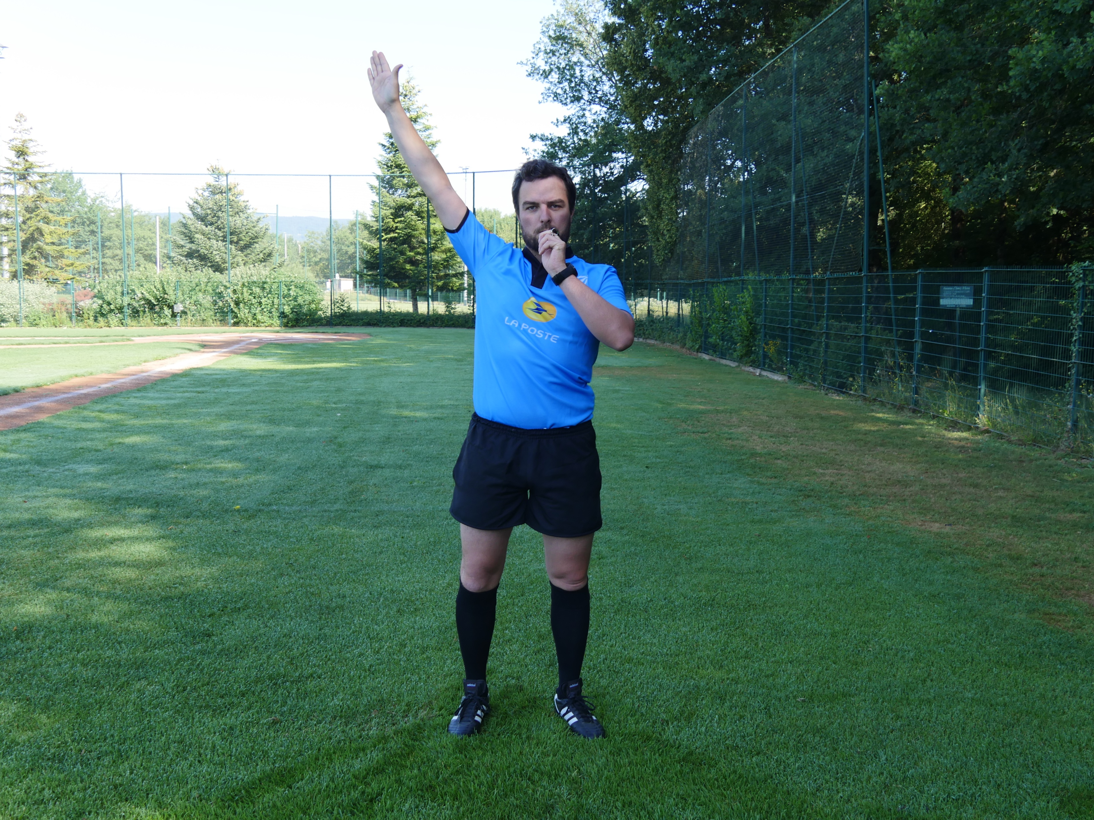
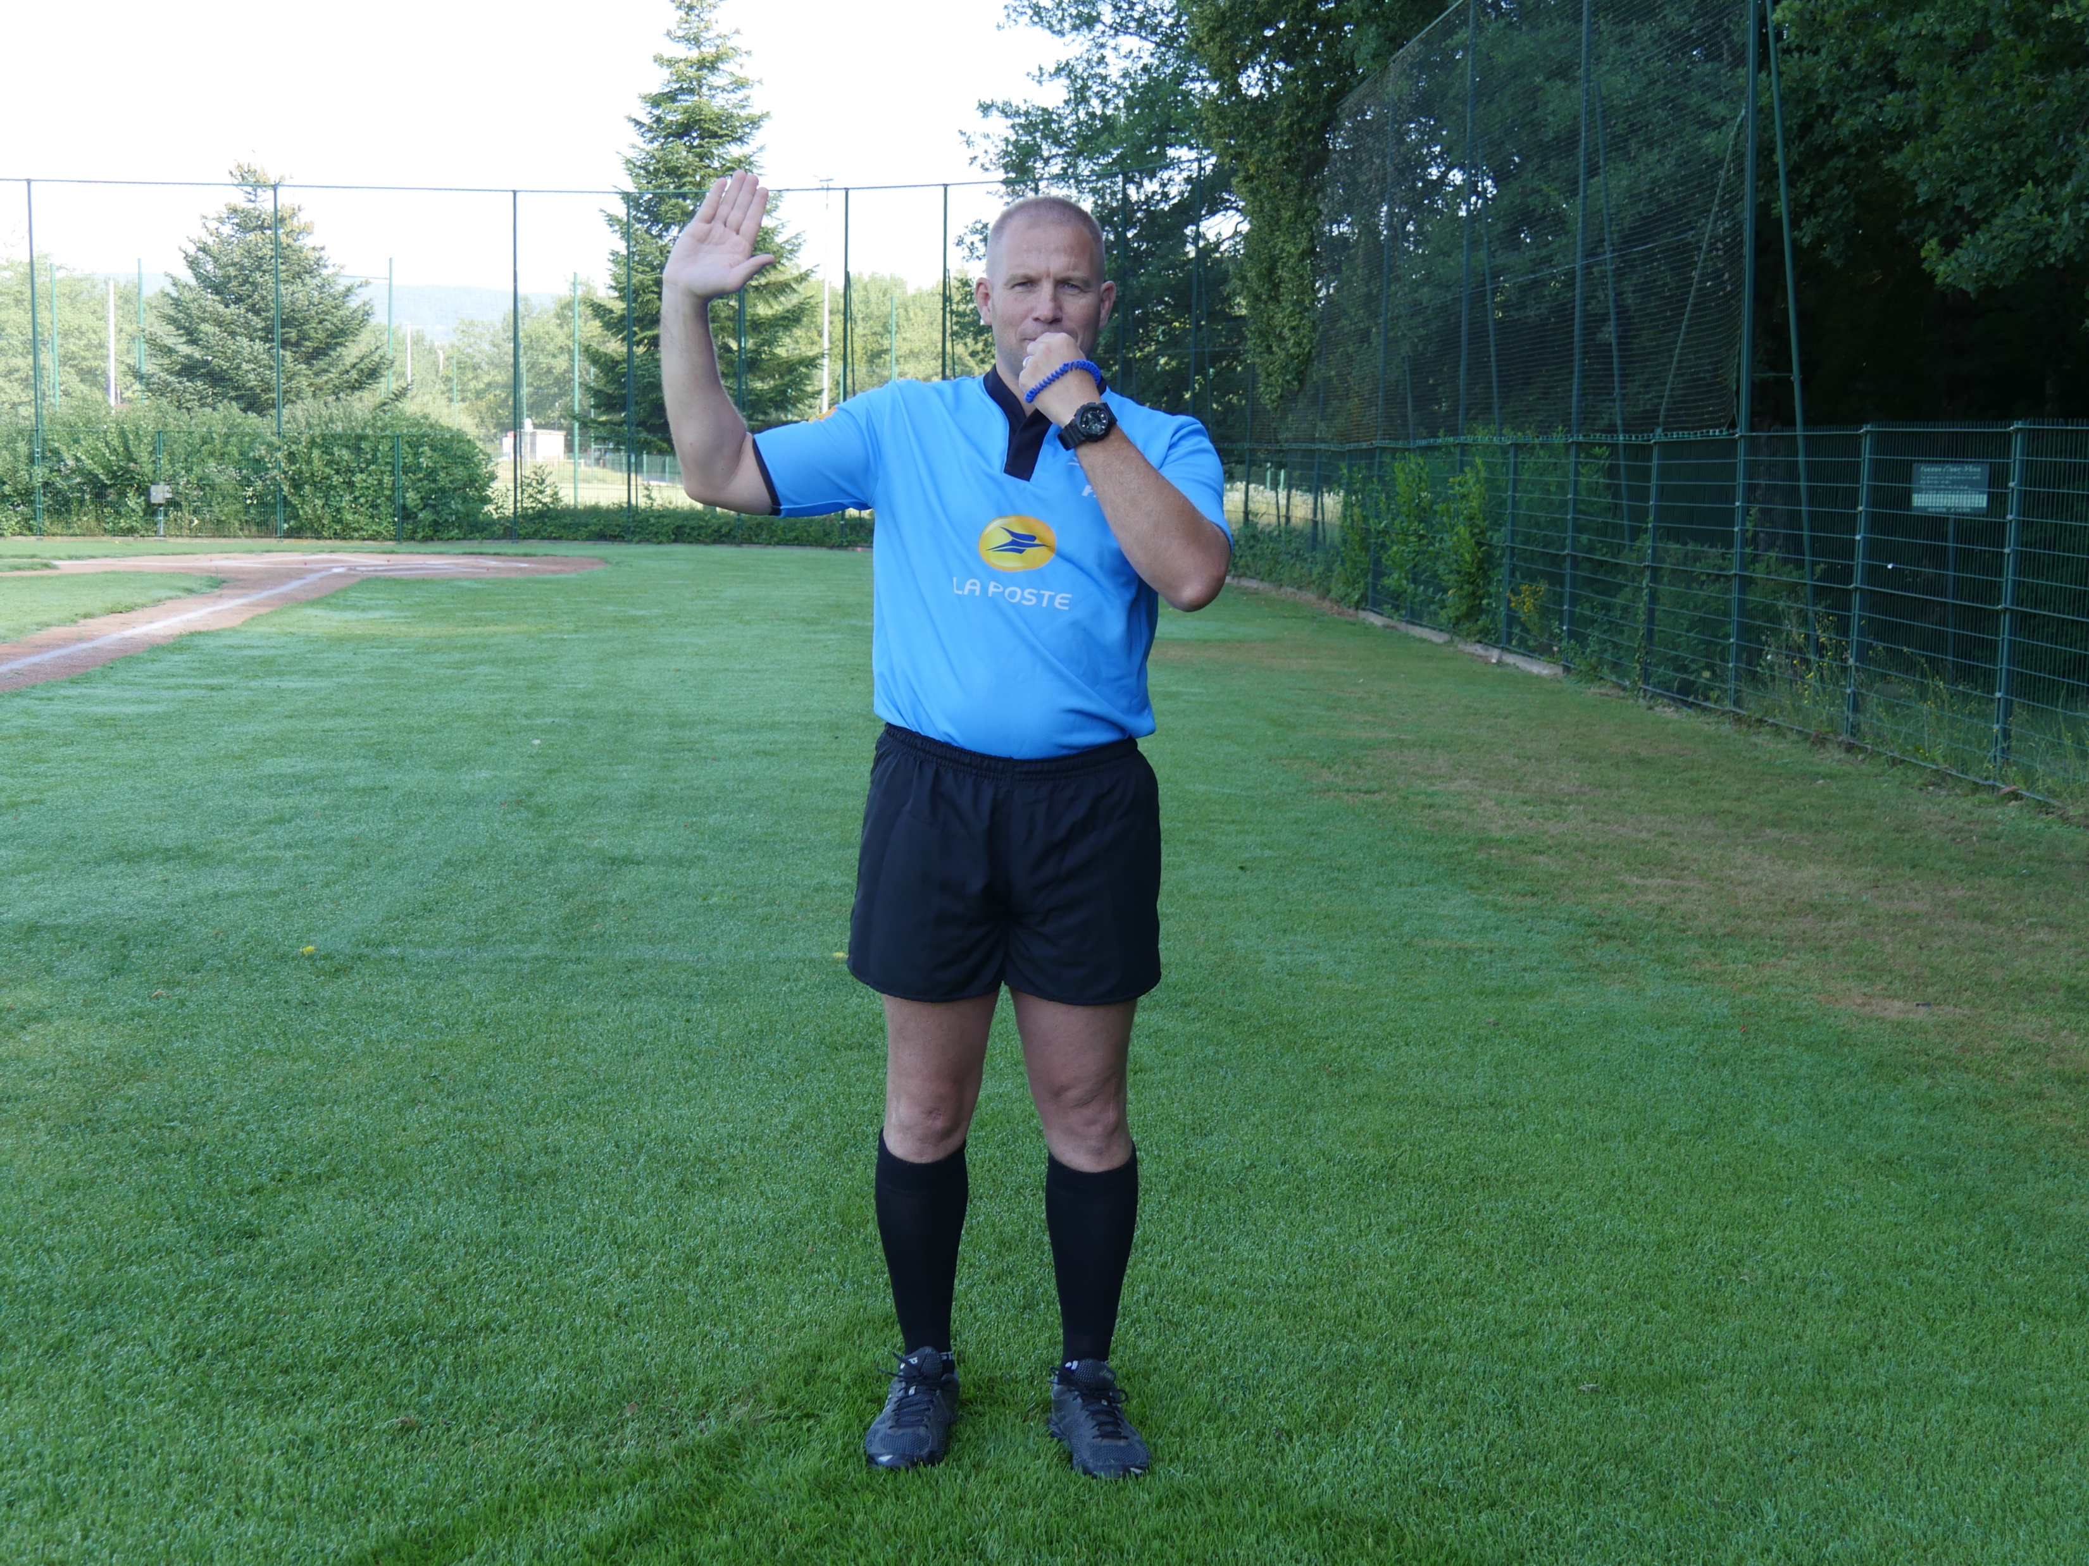
gestuelle
Pénalité
Coup franc

Slide 26
Règle N°21 : l’en-but

Slide 27
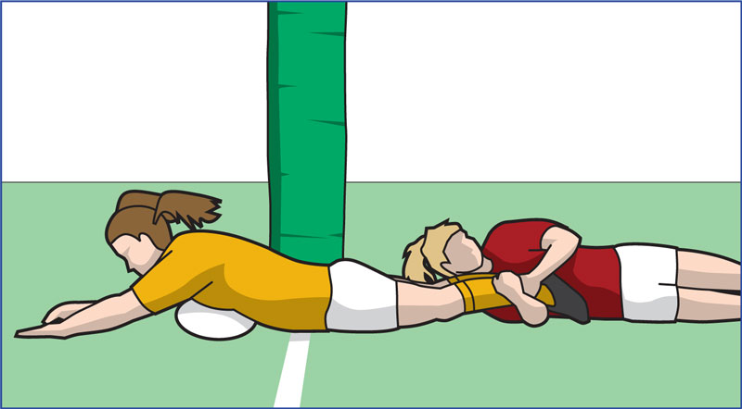
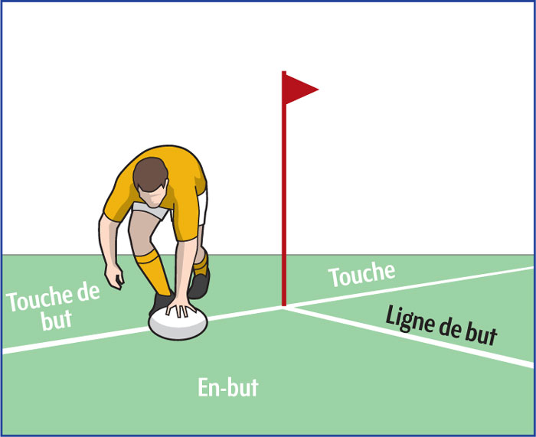
Touché à terre
Un joueur peut faire un touché à terre dans l’en-but :
  - En tenant le ballon et en le mettant en contact avec le sol dans l’en-but, ou
  - En exerçant une pression de haut en bas, de la ou des mains, du des bras ou de la partie avant du corps comprise entre la taille et le cou

Slide 28
Module 2
ACF

